Slide 1
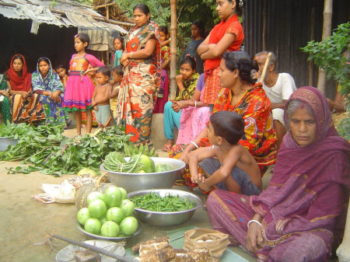
স্বাগতম
Notes:
পরিবারের সদস্য দ্বারা আয়ের ( পরিবারের উৎপাদিত পণ্য বিক্রয় করার মাধ্যমে) একটি ছবি দেখিয়ে শিক্ষার্থীদের স্বাগতম জানানো যেতে পারে ।

Slide 2
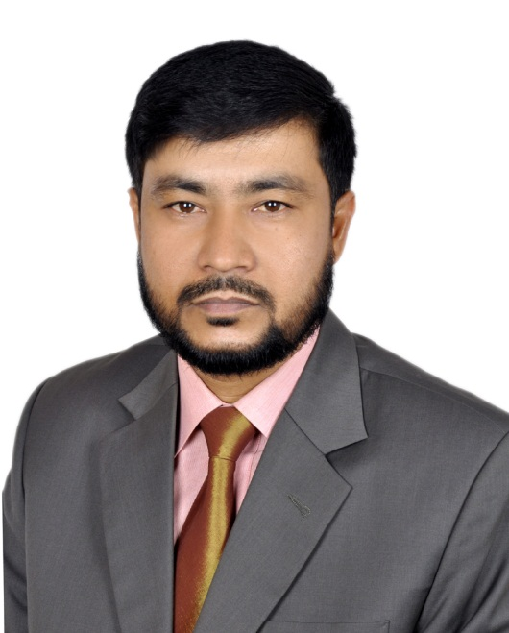
পরিচিতি
নামঃ- মোঃ কাজল মিয়া
সিনিয়র শিক্ষক
বাড্ডা হাই স্কুল
মধ্যবাড্ডা,গুলশান,ঢাকা-১২১২
email:miamdkazal@gmail.com
Web:ebgs-gurujee.blogspot.com

Slide 3
শিখনফল
এই পাঠ শেষে শিক্ষার্থীরা ---
১। পরিবারের সদস্যদের ভরণপোষণ ব্যয়ের ধারণা ব্যাখ্যা করতে
পারবে।
২। পরিবারের সদস্যদের ভরণপোষণ ব্যয় মেটানোর প্রক্রিয়া ব্যাখ্যা করতে পারবে।
৩। পেশা ধারণা ব্যাখ্যা করতে পারবে।

Slide 4
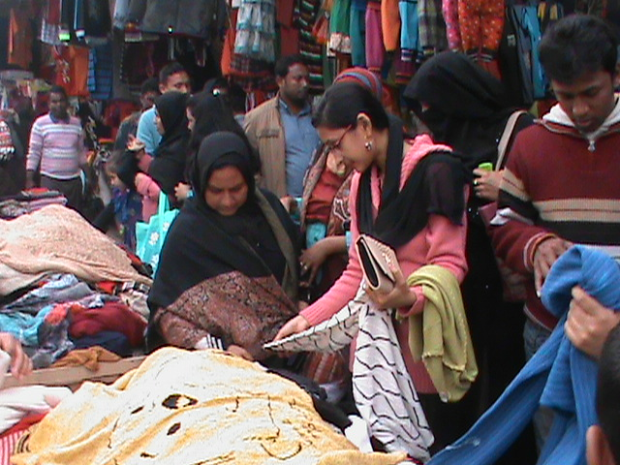
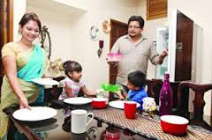
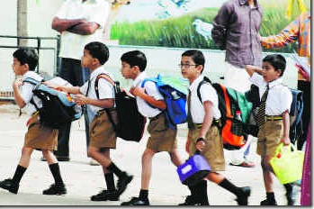
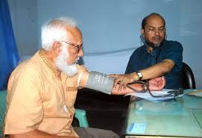
ছবিতে কোন কোন ব্যয়ের কথা বলা হচ্ছে?
Notes:
তোমরা কি জানো পরিবারে কী কী ধরণের ব্যয় থাকতে পারে? কিভাবে একটি পরিবার চলে কিংবা পরিবারের ব্যয় নির্বাহ হয়? কারা সেই ব্যয় বহন করেন এবং কী কাজ করে তারা ব্যয় বহনের জন্য অর্থ উপার্জন করেন? শিক্ষার্থীরা উত্তর প্রদানের পর আপনি সঠিক উত্তরটি দিয়ে (উত্তরঃ পরিবারের সদস্যদের ভরণপোষণ ও পেশা) পাঠ ঘোষণা করবেন।

Slide 5
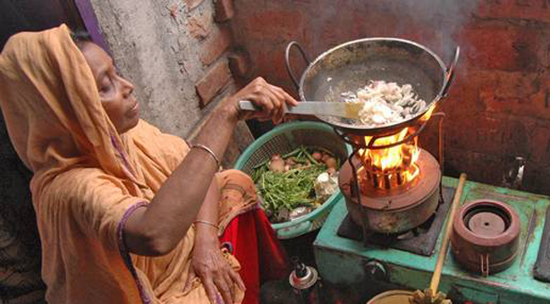
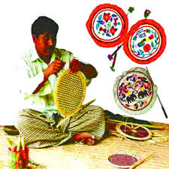
পরিবারের সদস্যদের ভরণপোষণ ও পেশা

Slide 6
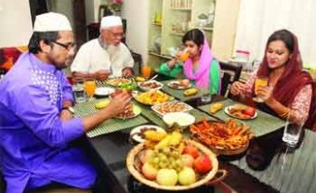
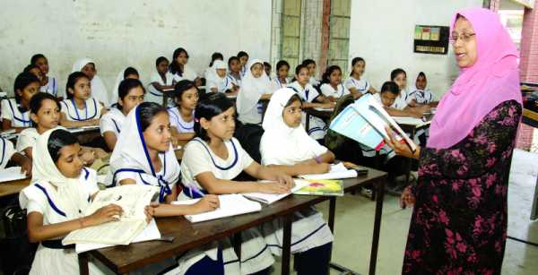
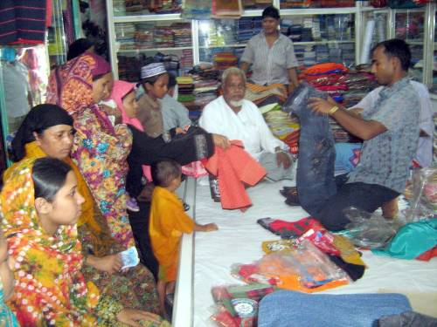
ভরণপোষণ ব্যয়ের ধারণা
অন্ন ,বস্ত্র, বাসস্থান, শিক্ষা, চিকিৎসা, বিনোদন ইত্যাদি ক্ষেত্রে একটি পরিবারের যে খরচগুলো হয় তাকে ভরণপোষণ ব্যয় বলে থাকি।
Notes:
স্লাইডের ভরণপোষণ ব্যয়ের ধারণা নিতে শিক্ষার্থীদের ছবিগুলো দেখাবে। পরে সঠিক উত্তর দেখাবে।

Slide 7
ভরণ- পোষণের মধ্যে কী কী ব্যয় থাকতে পারে
ক্রম | ব্যয়
১ ।
২ ।
৩।
৪।
৫।
৬।
৭।
খাদ্য
বাসস্থান
পোশাক
যাতায়াত
বিদ্যালয়ের বেতন ও ফিস
বিনোদন
চিকিৎসা / ঔষধ
Notes:
শিক্ষক ভরণ- পোষণের মধ্যে কী কী ব্যয় থাকতে পারে প্রশ্নোত্তরে জেনে নিবেন এবং শিক্ষার্থীদের উত্তর দেওয়ার পর দুটি এনিমেশনের মাধ্যমে সঠিক উত্তর দেখাবেন।

Slide 8
জোড়ায় কাজ
তোমার নিজের পরিবারেরর ব্যয়গুলোর মধ্য থেকে ৫টি ব্যয়ের নাম লিখ।
Notes:
শিক্ষার্থীরা কী কাজ করবে বা আপনার নির্দেশনা বুঝল কিনা যাচাই করে কাজটি করতে বলবেন।

Slide 9
বাবা
মা
বড় ভাই
বড় বোন
পারিবারিক ব্যয় কে বা কারা মেটান
Notes:
শিক্ষক প্রথমে স্লাইডের প্রশ্নটি দেখিয়ে শিক্ষার্থীদের উওরগুলো বোর্ডে লিখতে বলবেন এবং লেখা শেষে স্লাইডের লেখাগুলো এনিমেশনের মাধ্যমে দেখাবেন।

Slide 10
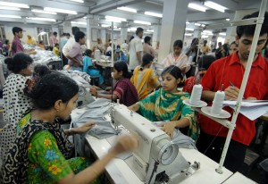
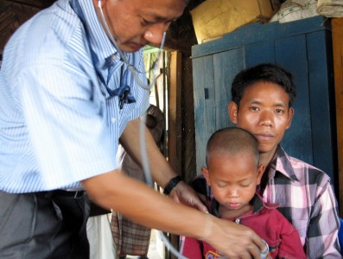
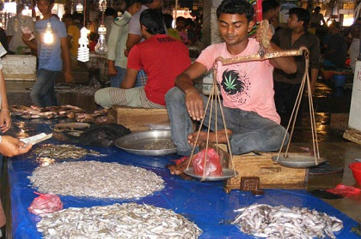
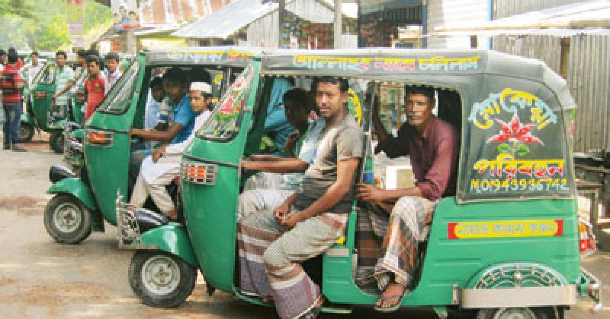
দর্জি
ডাক্তার
মৎস্য ব্যবসায়ী
গাড়ি চালক
Notes:
শিক্ষক স্লাইডের ছবিগুলো দেখিয়ে শিক্ষার্থীদের কাজ থেকে জেনে নিবেন কাজগুলো কেন করি ? না করলে কী হতো?

Slide 11
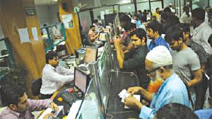
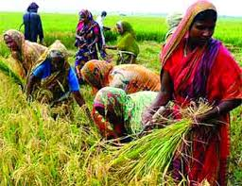
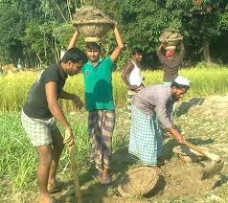
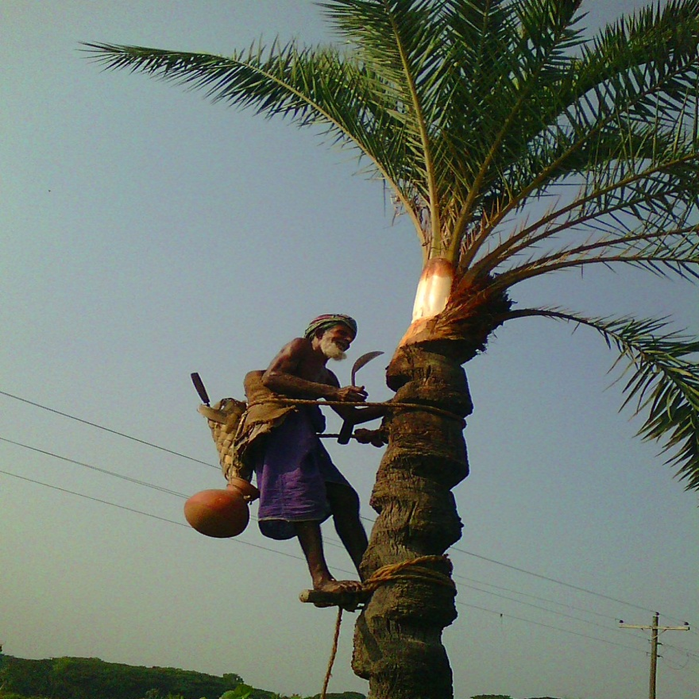
Notes:
ছবি দেখিয়ে শিক্ষক প্রশ্ন করবেন আমরা কেন কাজ করি? উওরঃ বেঁচে থাকার জন্য/পারিবারিক ব্যয় মেটানোর জন্য। এজন্য কী করতে হয়?

Slide 12
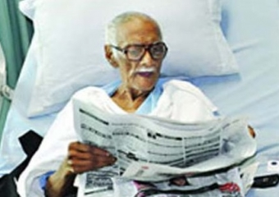
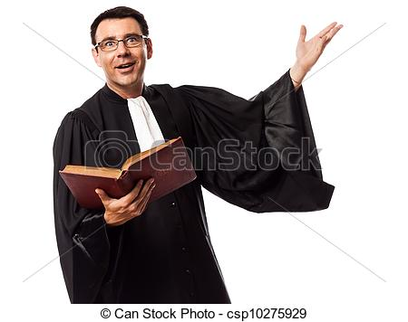
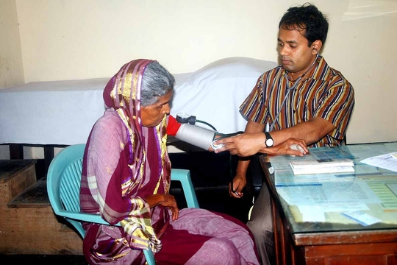
আমরা ছবির মানুষগুলোকে চিনতে পারি কি?
সাংবাদিক
আইনজীবী
ডাক্তার
শিক্ষক
Notes:
শিক্ষক স্লাইডের ছবিগুলো দেখিয়ে শিক্ষার্থীদের কাজ থেকে জেনে নিবেন কাজগুলোকে কী বলে? ( উত্তর: পেশা)

Slide 13
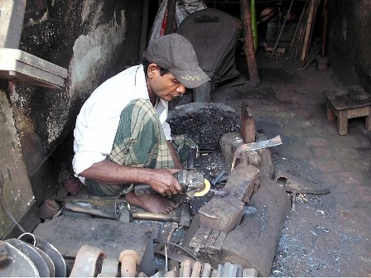
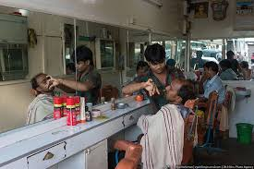
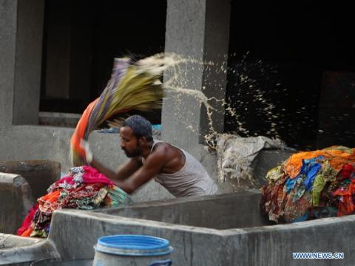
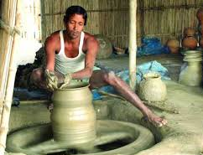
ছবি দুটিতে কে কী করছে এদের কাজকে কী বলে?
Notes:
ছবিগুলো দেখিয়ে এরা কে কোন পেশায় নিয়োজিত শিক্ষার্থীদের কাছ থেকে জেনে নিবেন।

Slide 14
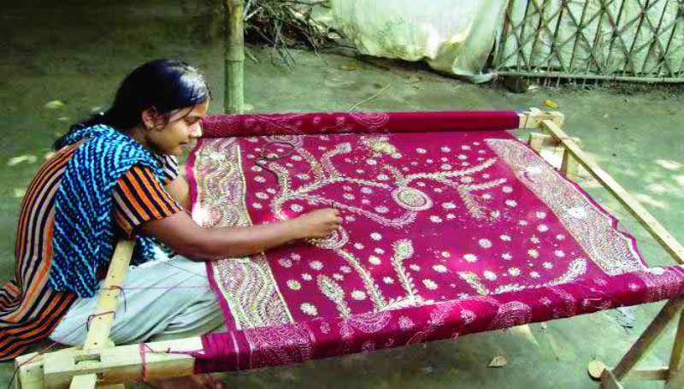
পেশা কী?
যে কাজ করে জীবিকা নির্বাহ করা যায় সে কাজই হচ্ছে পেশা
Notes:
শিক্ষক স্লাইডের ছবি দেখিয়ে জেনে নিবেন এটি কি কাজ ( উত্তর: নকশার কাজ) নকশা করে জীবিকা নির্বাহ করা যায় এটি একটি পেশা । পরে পেশা কাকে বলে দেখাবেন।

Slide 15
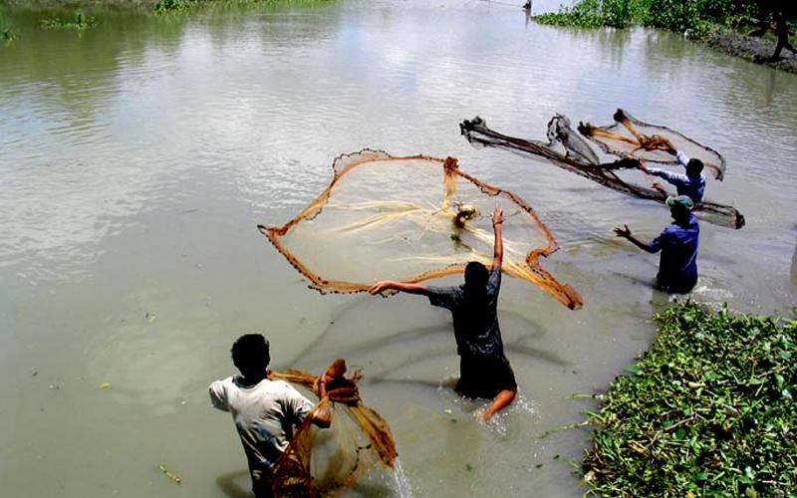
দলগত কাজ
পরিবারের ভরণপোষণ ব্যয় কারা মেটান এবং কীভাবে মেটান?
Notes:
সম্ভাব্য উত্তর হতে পারে: মা, বাবা, বড় ভাই বা বোন,

Slide 16
মূল্যায়ন
১। ভরণ পোষোণ ব্যয় কী?
২। পরিবারের সদস্যদের ভরণপোষণের দায়িত্ব কে পালন করেন?
৩। পেশা কী?
৪। একজন কৃষকের পেশা কী?
Notes:
সম্ভাব্য উত্তর হতে পারে: ১। অন্ন, বস্ত্র, বাসস্থান, শিক্ষা, চিকিৎসা , বিনোদন ইত্যাদি ক্ষেত্রে পরিবারের যে খরচ হয় তাকে ভরণপোষণ ব্যয় বলে। ২। বাবা, মা, বড ভাই বা বোন। ৩। সামাজিকভাবে স্বীকৃত যে কাজ করে মানুষ জীবিকা নির্বাহ করে তা-ই পেশা।
৪। কৃষি।

Slide 17
বাড়ির কাজ
পরিবারের সদস্য হিসেবে তোমার বাবা বা মায়ের ভরণপোষণ ব্যয় কমাতে তুমি কী ভূমিকা রাখতে পার?
Notes:
নিজের কাজ নিজে করার মাধ্যমে যেমন, (জামা-কাপড় পরিস্কার করা, লন্ড্রি করা, ভাইবোনদের যত্ন ও লেখাপড়া , গৃহকাজে সহায়তা ইত্যাদি) করার মাধ্যমে।

Slide 18
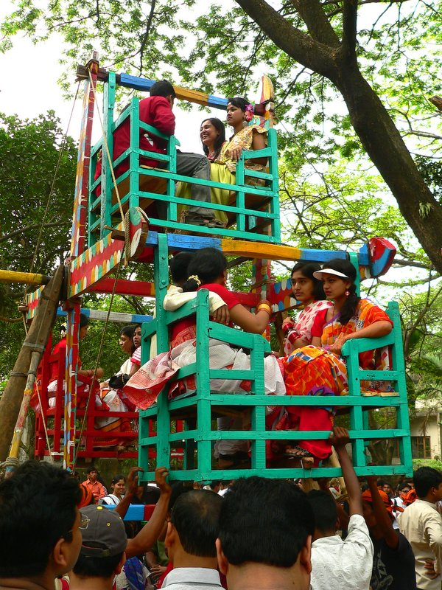
ধন্যবাদ

